Slide 1
Disponibilizar dados no Azure Machine Learning
[1]

Slide 2
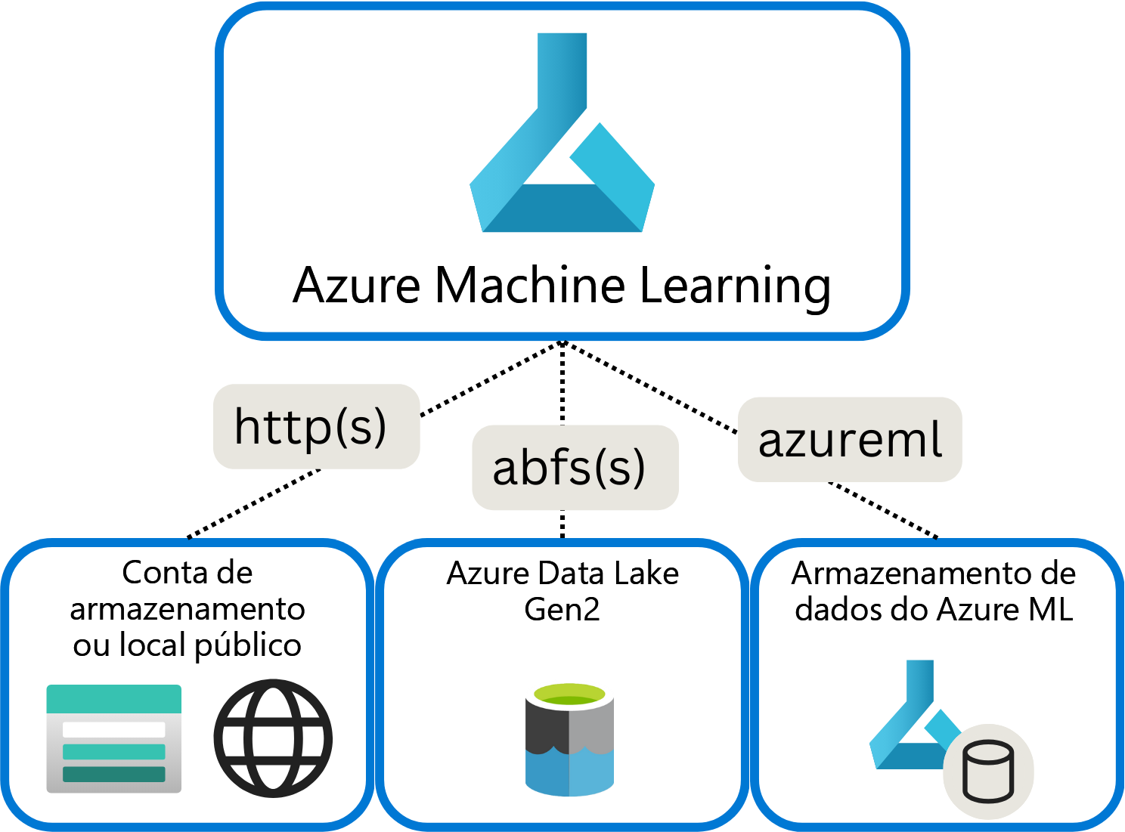
Entender URIs
Um URI faz referência à localização de seus dados.
Para que o Azure Machine Learning se conecte aos seus dados diretamente, você precisa prefixar o URI com o protocolo apropriado.
[2]
Notes:
Você pode armazenar dados em seu dispositivo local ou em algum lugar na nuvem. Onde quer que você armazene seus dados, você deseja acessar os dados ao treinar modelos de machine learning. Para localizar e acessar dados no Azure Machine Learning, você pode usar URIs (Uniform Resource Identifiers).
Compreender URIs
Um URI faz referência à localização de seus dados. Para que o Azure Machine Learning se conecte aos seus dados, você precisa prefixar o URI com o protocolo apropriado. Há três protocolos comuns ao trabalhar com dados no contexto do Azure Machine Learning:
– http(s): use para armazenamentos de dados públicos ou privados em um Armazenamento de Blobs do Azure ou local de http(s) disponível publicamente.
– abfs(s): use para armazenamentos de dados em um Azure Data Lake Storage Gen 2.
– azureml: use para dados em um armazenamento de dados.

Slide 3
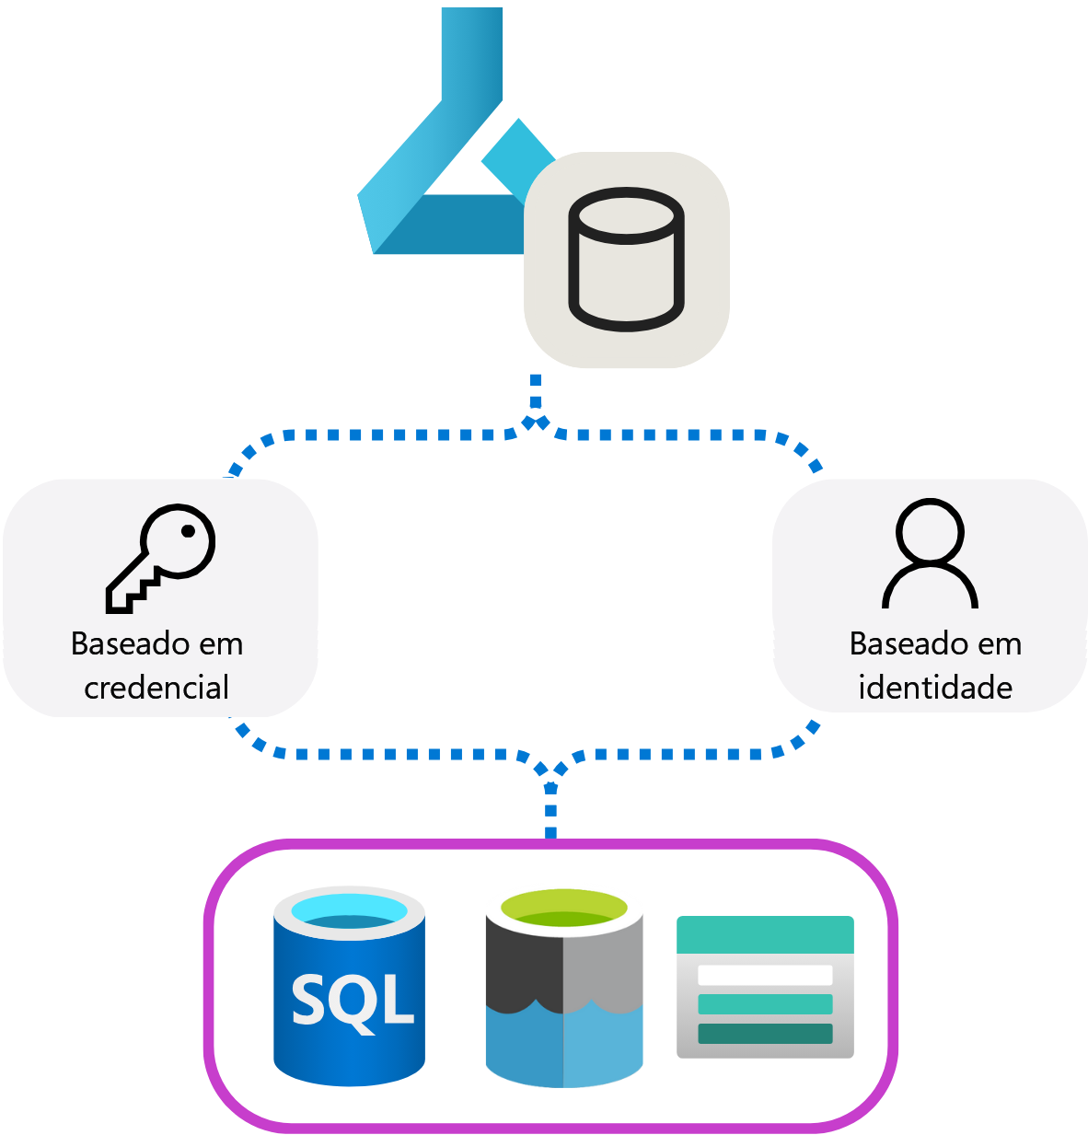
Armazenamentos de dados
Os benefícios do uso de armazenamentos de dados são:
Fornecer URIs fáceis de usar para o armazenamento de dados.
Facilita a descoberta de dados no Azure Machine Learning.
Armazena com segurança informações de conexão, sem expor segredos e chaves a cientistas de dados.
[3]
Notes:
No Azure Machine Learning, os armazenamentos de dados são abstrações para fontes de dados de nuvem. Eles encapsulam as informações necessárias para se conectar às fontes de dados e armazenam com segurança essas informações de conexão para que você não precise codificá-las em seus scripts.
Os benefícios do uso de armazenamentos de dados são:
– Fornece URIs fáceis de usar para o armazenamento de dados.
– Facilita a descoberta de dados no Azure Machine Learning.
– Armazena com segurança informações de conexão, sem expor segredos e chaves a cientistas de dados.
Ao criar um armazenamento de dados com uma conta de armazenamento existente no Azure, você tem a opção entre dois métodos de autenticação diferentes:
–Com base em credenciais: use uma entidade de serviço, um token de SAS (Assinatura de Acesso Compartilhado) ou uma chave de conta para autenticar o acesso à sua conta de armazenamento.
– Com base em identidade: use sua identidade do Microsoft Entra ou a identidade gerenciada.
Você pode criar um armazenamento de dados para se conectar facilmente a fontes de dados na nuvem, como um Banco de Dados SQL do Azure, o Azure Data Lake Gen2 ou uma Conta de Armazenamento do Azure.

Slide 4
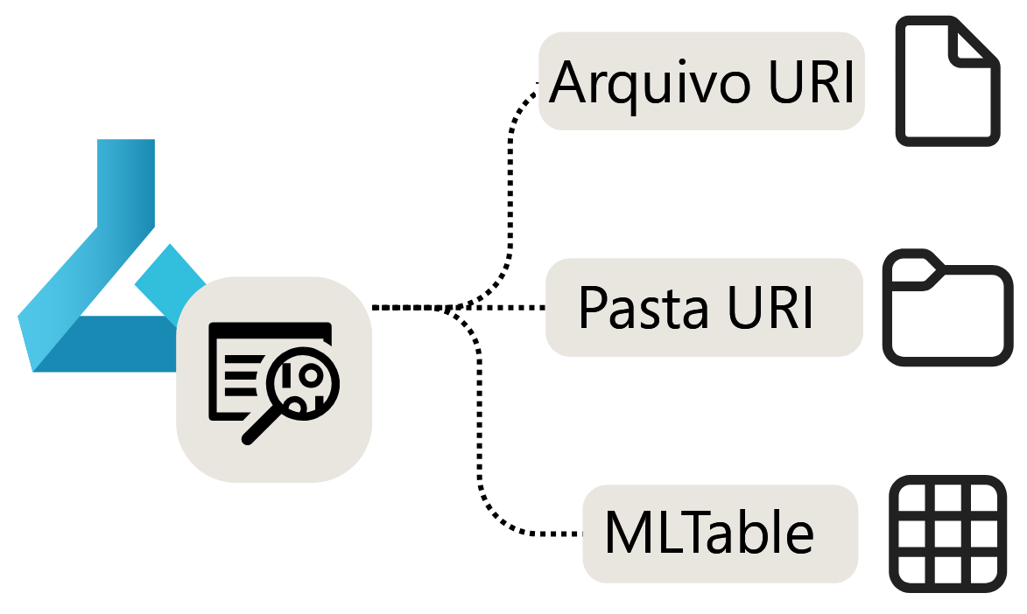
Compreender os ativos de dados
Os benefícios de usar ativos de dados são:
Compartilhar e reutilizar dados com outros membros.
Você pode acessar diretamente os dados durante o treinamento do modelo (em qualquer tipo de computação compatível) sem se preocupar com cadeias de conexão ou caminhos de dados.
Versão dos metadados do ativo de dados.
[4]
Notes:
Como cientista de dados, você gostaria de se concentrar no treinamento de modelos de machine learning. Embora você precise de acesso aos dados como entrada para um modelo de machine learning, não quer se preocupar com a forma de obter acesso. Para simplificar o acesso aos dados com os quais deseja trabalhar, você poderá usar ativos de dados.
Compreender os ativos de dados
No Azure Machine Learning, os ativos de dados são referências a onde os dados são armazenados, como obter acesso e quaisquer outros metadados relevantes. Você pode criar ativos de dados para obter acesso a dados em armazenamentos de dados, serviços de armazenamento do Azure, URLs públicas ou dados armazenados em seu dispositivo local.
Os benefícios de usar ativos de dados são:
–É possível reutilizar e compartilhar os dados com outros membros da equipe para que não seja necessário lembrar dos locais dos arquivos.
– É possível acessar diretamente os dados durante o treinamento do modelo (em qualquer tipo de computação compatível) sem se preocupar com cadeias de conexão ou caminhos de dados.
– É possível criar a versão dos metadados do ativo de dados.
Há três tipos principais de ativos de dados que você pode usar:
–Arquivo URI : aponta para um arquivo específico.
– Pasta URI: aponta para uma pasta.
– MLTable: aponta para uma pasta ou arquivo e inclui um esquema para ler como dados tabulares.

